Slide 1

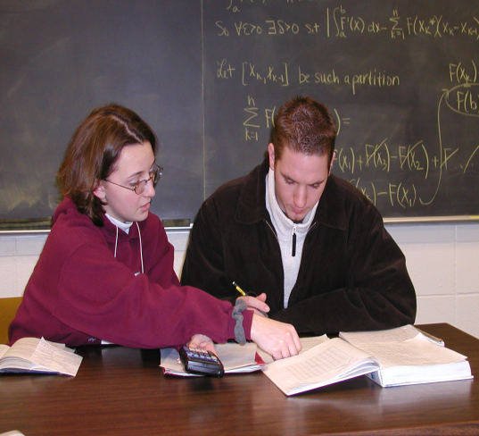
TALLER DE INDUCCIÓN PARA PASANTES
DPTO. PRÁCTICAS PROFESIONALES Y SEGUIMIENTO AL EGRESADO

Slide 2

LA PASANTÍA
La Pasantía Profesional es el período obligatorio en el cual el pasante pone en práctica, en situaciones reales, los conocimientos adquiridos durante el desarrollo de sus estudios.
La realización de la pasantía por parte del estudiante es obligatoria; un requisito parcial para optar al título en la carrera y mención cursada, y debe ejecutarse en el tiempo previsto.

Slide 3
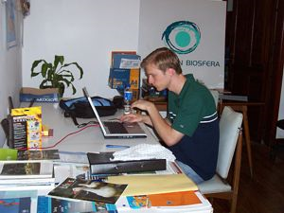
LA PASANTÍA
La pasantía se realizará en el sexto semestre y para cumplir con esta, el estudiante deberá haber aprobado la totalidad de asignaturas previstas en el respectivo plan de estudios de la Carrera y Mención cursada hasta el quinto (V) semestre inclusive.
La pasantía deberá estar en correspondencia con la carrera y mención cursada por el estudiante…, y tendrá una duración de seis (6) semanas

Slide 4
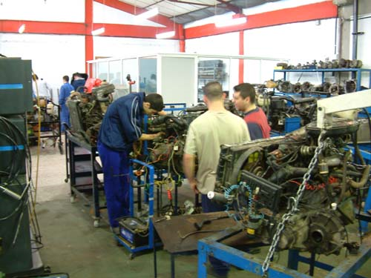
FASES DEL PROCESO DE PASANTIAS
DE INDUCCIÓN:
  Busca proporcionar una visión general y especifica en cuanto concierne a tal actividad curricular. La asistencia del estudiante es obligatoria. De no cumplir esta fase no podrá realizar las pasantías.
FASE DE EJECUCIÓN:
  La fase de ejecución de la pasantía será cumplida por el estudiante de manera ininterrumpida, a tiempo completo, dentro del lapso y horario que hayan acordado la institución y la empresa y tendrá una duración de SEIS (6) semanas o 240 horas a tiempo completo

Slide 5

FASES DEL PROCESO DE PASANTIAS
FASE DE COMUNICACIÓN DE RESULTADOS:
  Esta fase implica la presentación escrita y oral del pasante, del informe contentivo de lo realizado en la fase de ejecución de la pasantía. Una vez terminada la pasantía, el pasante tendrá una (1) semana para entregar el informe de pasantía. El mismo deberá ceñirse a las norma metodológicas indicadas en el Manual de Elaboración del Informe de Pasantía. El lapso de entrega de este informe es impostergable pues el departamento debe consignar notas definitivas a Control Académico en un tiempo previsto.

Slide 6
TUTORES
  Durante el periodo de pasantía y comunicación de Resultados (entrega y defensa del informe de pasantía), el pasante estará orientado por un Tutor Académico y un Tutor Empresarial.
  EL TUTOR ACADÉMICO:
  Es asignado por el departamento y tendrá la responsabilidad de coordinar, supervisar y evaluar al estudiante en las etapas de Ejecución y Comunicación de Resultados. Deberá ser parte del personal de docentes de la institución.
TUTORÍA: es la asistencia, supervisión y evaluación del estudiante, entre el sector académico del tecnológico y los asesores-tutores del sector industrial.

Slide 7
Tutores
Tutor: Defensor, protector. Persona encargada de orientar o aconsejar. Persona que se encarga de educar y de enseñar a otros.
El pasante y el tutor se fusionan, dejan de ser dos bandos defendiendo cada uno sus propios intereses. La clave esta en apoyarse mutuamente.
Un tutor es un creador de VALOR, un ángel protector , es un defensor , un orientador, un consejero y hasta un educador del estudiante.

Slide 8

TUTORES
  EL TUTOR ACADÉMICO:
  Deberá visitar 2 veces al pasante durante la realización de la pasantía, orientándolo y asesorándolo en las fases de Ejecución y Comunicación de Resultados (elaboración del informe final de pasantía), igualmente comunicará al departamento cualquier situación que pueda afectar al pasante en la empresa.
  La primera visita deberá hacerla entre la 1ra. Y 2da. semana, y la segunda visita será en la 6ta. semana luego de comenzar la pasantía. Es necesario cumplir con estas fechas pues es lo que se ha convenido con los departamentos de recursos humanos de las empresas.

Slide 9
FUNCIONES DEL TUTOR ACADÉMICO
Conversar antes del inicio de la pasantía con el alumno.
(Intercambiar Nº Telefónicos, horario de atención)
Junto con tutor industrial ser responsable por la ejecución del programa.
Efectuar visitas a la empresa con el fin de verificar el sitio de trabajo y las tareas desarrolladas por el pasante.
Supervisar, controlar y asesorar el avance progresivo de la actuación del pasante.
Evaluar al pasante

Slide 10
LAS VISITAS
PRIMERA VISITA:
En la primera visita (que deberá ser entre la 1ra. y 2da. Semana), el tutor académico se presentará formalmente ante la empresa como representante de la institución y tutor académico del pasante,
También, conversará con el tutor empresarial de asuntos atinentes al pasante, tales como su desempeño, actitud y otros, lo cual se asentará en la planilla
VISITA NRO.01 , la cual deberá solicitar le sea firmada y sellada por el tutor empresarial. Igualmente le explicará cualquier duda que pudiese tener con respecto a la pasantía y le hará entrega del SOBRE DE EVALUACION DE 40% que le corresponde. Así mismo hablará con el pasante con el objeto de conocer como marcha el proceso

Slide 11
LAS VISITAS
SEGUNDA VISITA:
La segunda visita tiene características similares a la primera. Deberá realizarse en la sexta semana y se emplea la planilla CONSTANCIA DE SUPERVISIÓN ACADÉMICA VISITA NRO. 02, la cual llena el tutor empresarial y debe ser sellada y firmada por el mismo. En esta visita el tutor académico solicita, el sobre de evaluación del tutor empresarial, debidamente llenado, entregada en la primera visita

